Slide 1
Тема: «Я – гражданин России».
Муниципальное казённое общеобразовательное учреждение «Вечерняя (сменная) общеобразовательная школа № 4 при ИК» Подготовила учитель Гарифуллина Юлия Сергеевна

Slide 3
«...Клянусь честно, что ни за что на свете я не хотел бы переменить Отечество или иметь другую историю, кроме истории наших предков...» (А. С. Пушкин).

Slide 4
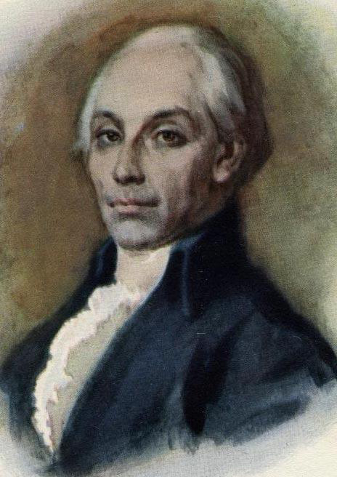
«Истинный человек или сын Отечества есть одно и то же» А. Н. Радищев

Slide 5
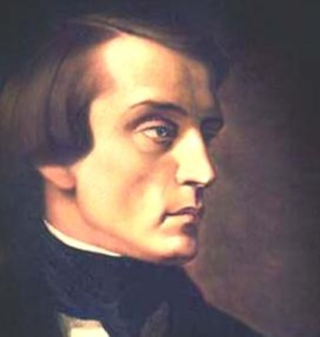
«Всякая благородная личность глубоко осознает свое кровное родство, свои связи с Отечеством» В. Г. Белинский.

Slide 7
Каким должен быть гражданин
Г — горячо любит свою Родину;
Р — радуется ее успехам;
А — активно стремится сохранить чистоту окружающей природы;
Ж — желает сохранить мир;
Д — дорожит именем «россиянин»;
А — адаптируется в обществе, принимает его законы;
Н — нуждается в поддержке и защите государства;
И — использует свои знания, умения на пользу стране;
Н — находит пути выразить свою гражданскую позицию.

Slide 8
Государственные символы России

Slide 10
Что обозначает каждый цвет
Цветам российского флага приписывается множество символических значений, однако не существует официального толкования цветов Государственного флага Российской Федерации. Самая популярная расшифровка заключается в следующем^{[186]}:
Белый цвет символизирует благородство и откровенность;
Синий цвет — верность, честность, безупречность и целомудрие;
Красный цвет — мужество, смелость, великодушие и любовь.

Slide 11
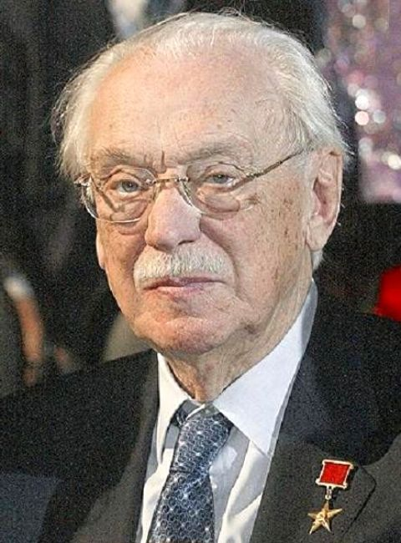
Композитор А. В. Александров, слова — поэт С. В. Михалков.

Slide 12
Закончи предложение
Урок дал мне для жизни…………….
Сегодня я узнала………………………..
я почувствовала, что………………….
Мне захотелось…………………………

Slide 13
Благодарю за внимание!!!!!

